Slide 1
Alleen op reis? Ja echt wel!!
Fun trip

Slide 2
Eisen?
Warm land
Zon, zee, strand
Niet in de eurozone
1week
Max. 1500euro
Liefst land waar ik al geweest ben (zo weet ik waar ik ongeveer terecht kom)
All-inclusive hotel!!
Deftige touroperator (je weet nooit wat er opduikt van problemen..)

Slide 3
Reisbestemming?
Warm land
Zon, zee, strand
Waar ik al geweest ben
Niet in de eurozone
Egypte!!!

Slide 4
Hotel?
Dicht bij strand
Hygiënisch
Zwembad
All-in
Gratis wifi (skype!!)
Shops (je weet nooit dat ik iets vergeet)
4 of 5 sterren
Iberotel Aquamarine Resort *****

Slide 5
Touroperator?
Betrouwbaar
Waar voor je geld
Een operator die je “kent”?
Behulpzaam (bij eventuele problemen)
Jetair!!

Slide 6
Iberotel Aquamarine Resort ***** mét Jetair!

Slide 8
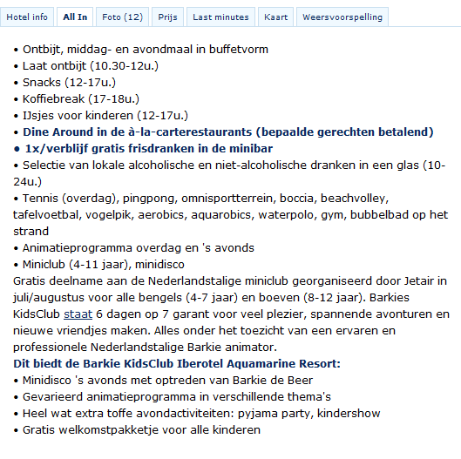
Inbegrepen bij all-in

Slide 9
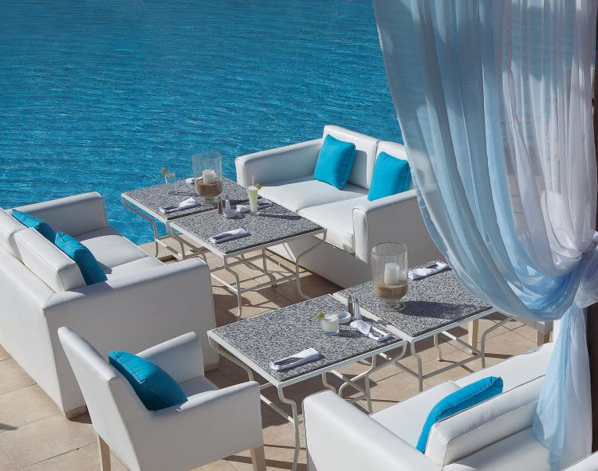
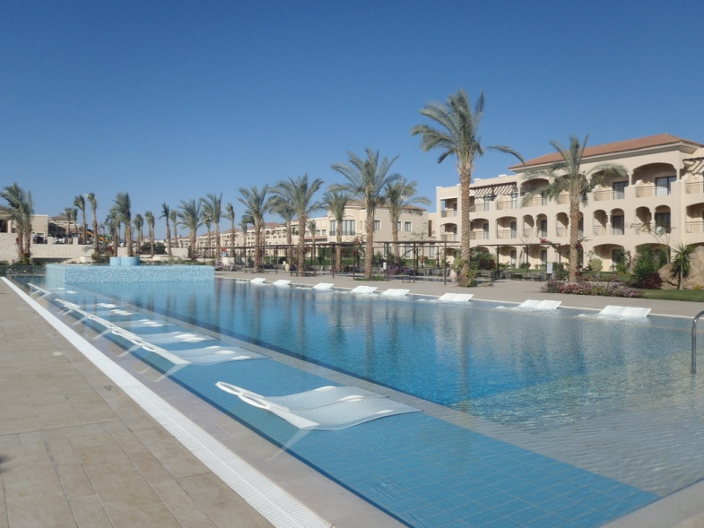
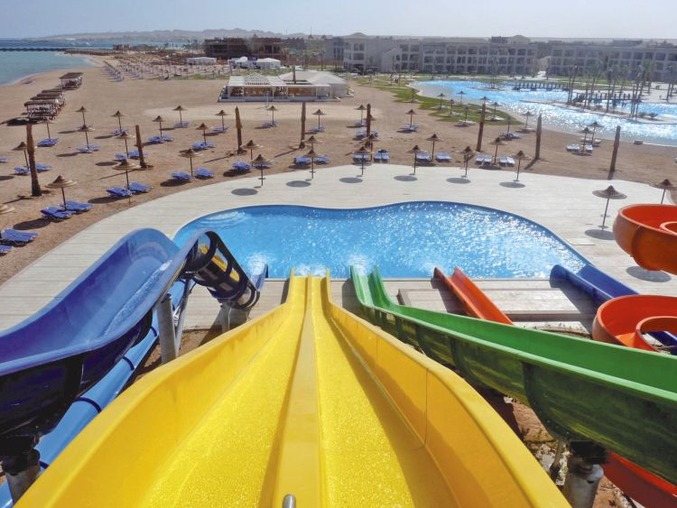
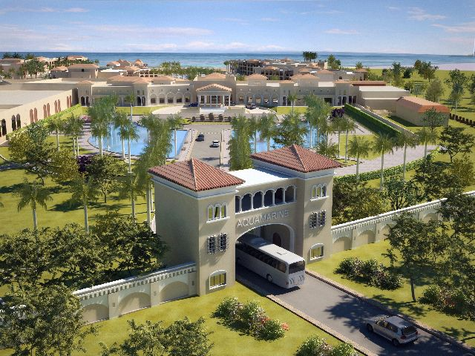
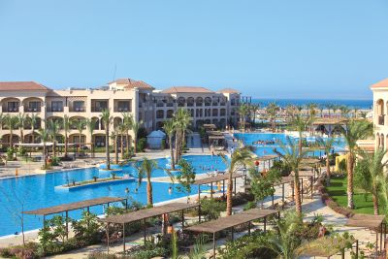
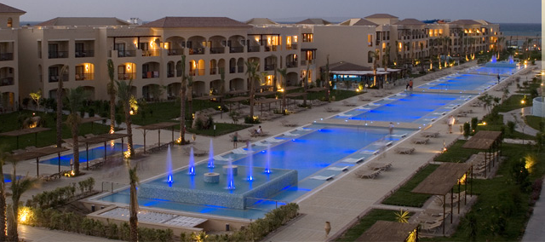
Foto’s

Slide 10
transport
Van België tot hotel: geregeld door Jetair
Van hotel tot België: geregeld door Jetair
Visum: geregeld door Jetair
vervoer + hotel+ visum= 1.119,55 euro
1500 euro – 1119,55 euro = 380,45 euro
OVER

Slide 11
activiteiten
Stad bezoeken: met taxi (ongeveer 30 voor heen en terug voorzien, maar dit is normaal ruim overschot+100 spenderen in stad)
Excursie met jeep en kameel (45euro; afgehaald bij hotel)
2 avondjes stappen ( 2 x 55euro= 110euro)
Fooien (25euro)
Contact met België (20 euro)
380,45 – 30 – 100 – 60 – 55 – 55 – 25 – 20 = 50,45
OVER

Slide 12
Dussssss, Mag ik alleen naar Egypte? ☺ ☺ ☺ ☺ ☺ ☺
(Het antwoord is ja ☺☺☺☺)
Egypt, here I come!! ☺☺

